Slide 1
SECRETARIA MUNICIPAL DE ADMINISTRAÇÃO DE SÃO LUÍS-MA
Sistema: Portal de Relatórios
Tema: Auditoria na Folha de Pagamento
71º FONAC – Curitiba-PR 2018
Equipe
Marcos Serra
Letícia Corrêa
Paulo Cardoso
Wesley Dominices
Superintendência de Informática-SIN/SEMAD

Slide 2
INTRODUÇÃO
Inicialmente criado apenas para gerar relatórios conforme demanda.
Atualmente serve também para realizar auditoria das informações geradas pelo sistema de folha de pagamento, tais como:
Lançamentos indevidos (exclusões de faltas/licenças etc);
Cálculos inconsistentes (valores muito elevados para uma rubrica);
Fórmulas erradas;
Agilidade e Segurança
Fechamento da Folha

Slide 3
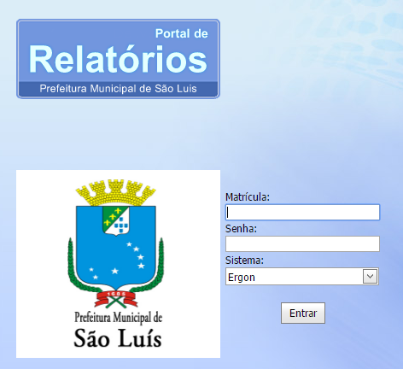
Tela de Login

Slide 4
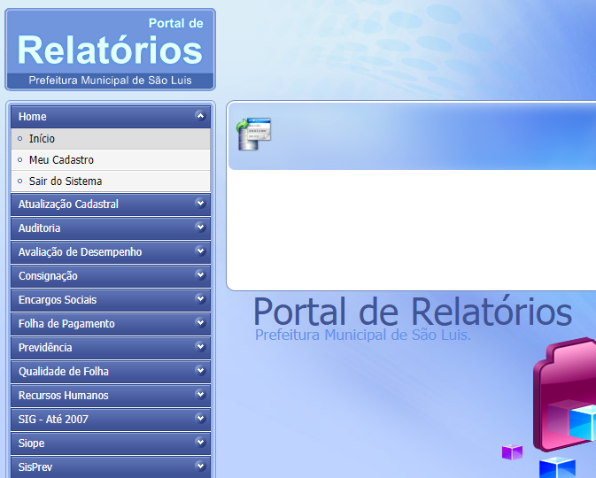
Tela inicial

Slide 5
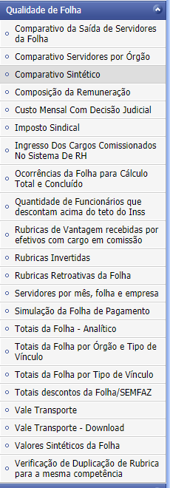
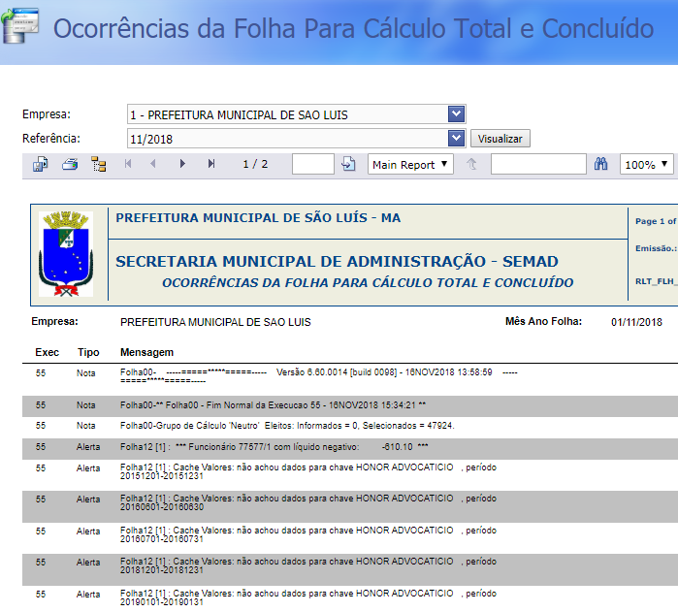

Slide 6
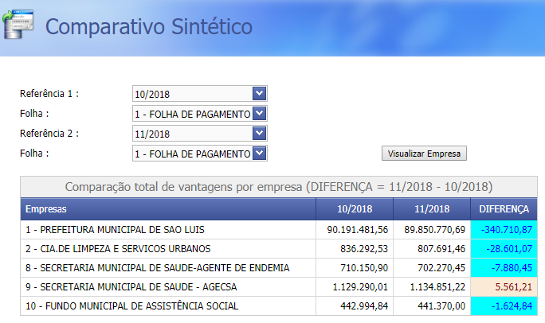

Slide 7
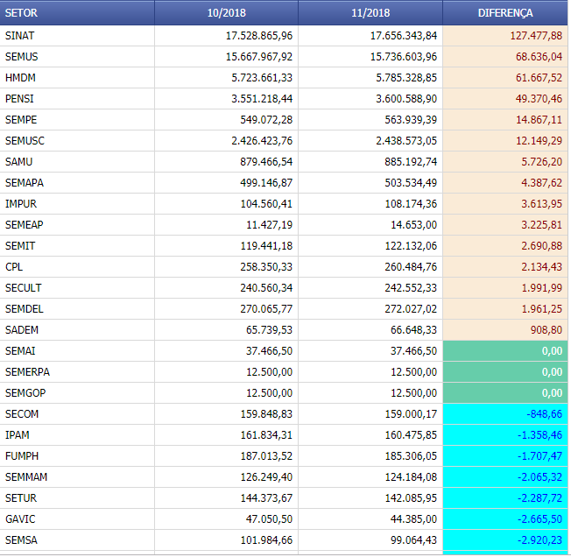
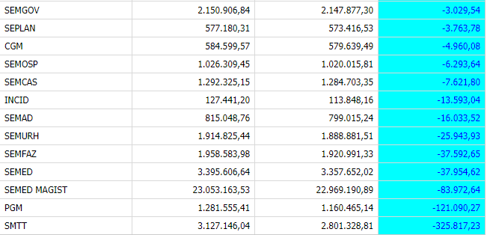

Slide 8
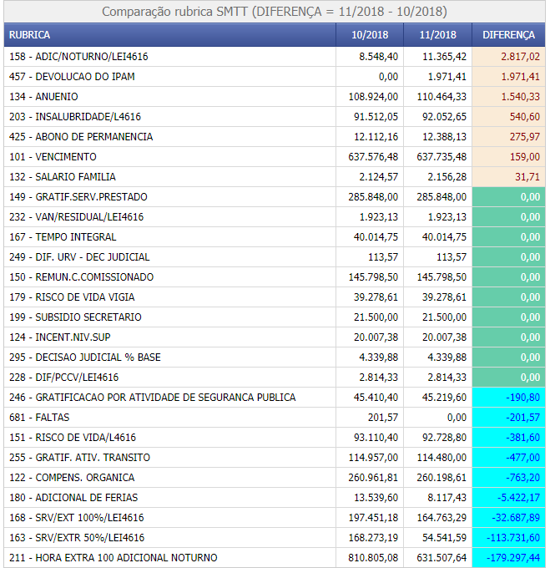
Rubricas

Slide 9
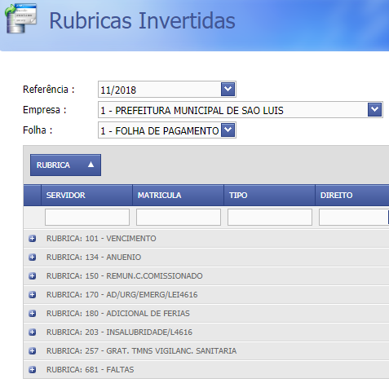

Slide 10
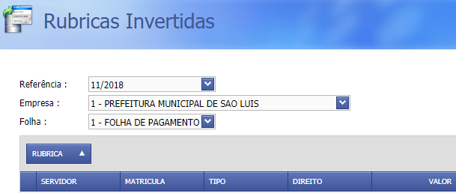
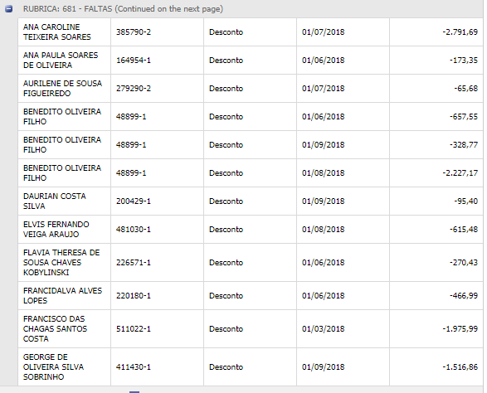

Slide 11
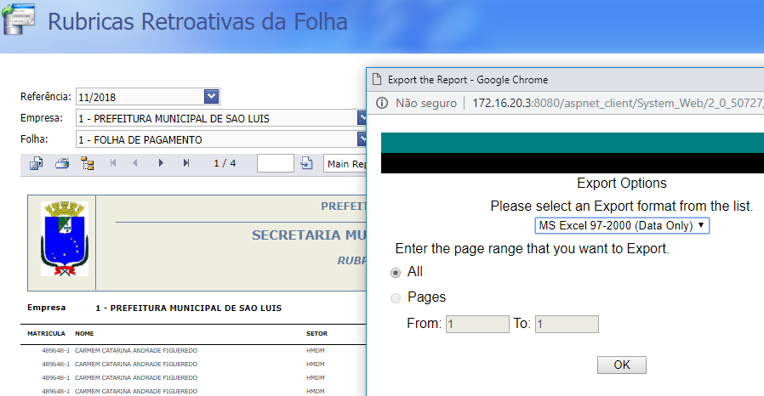

Slide 12
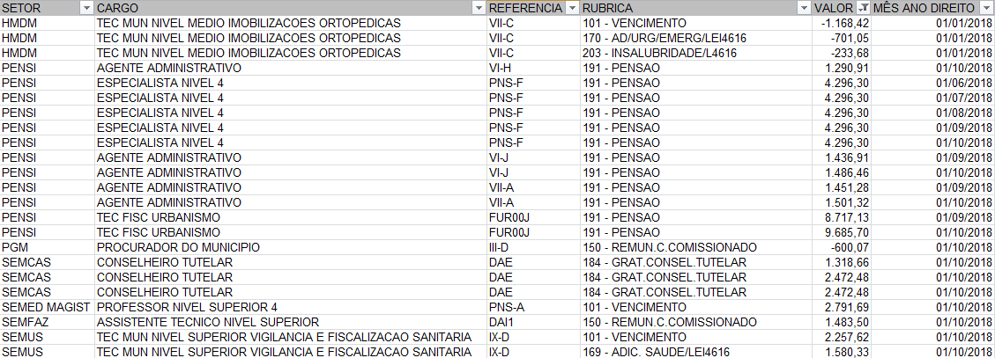

Slide 13
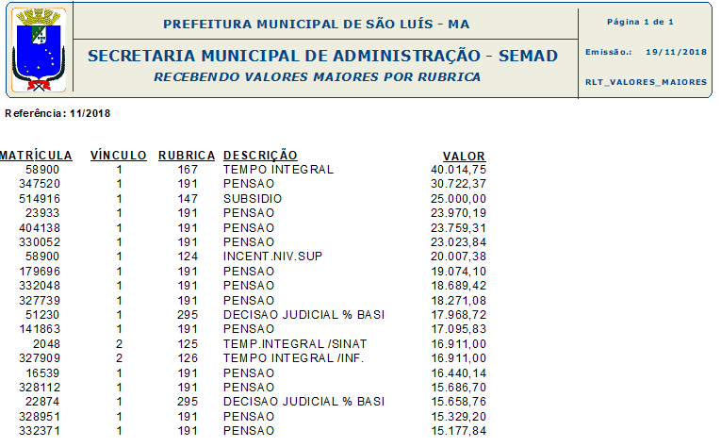
RECEBENDO VALORES MAIORES QUE R$ 15.000 (POR RUBRICA)

Slide 14
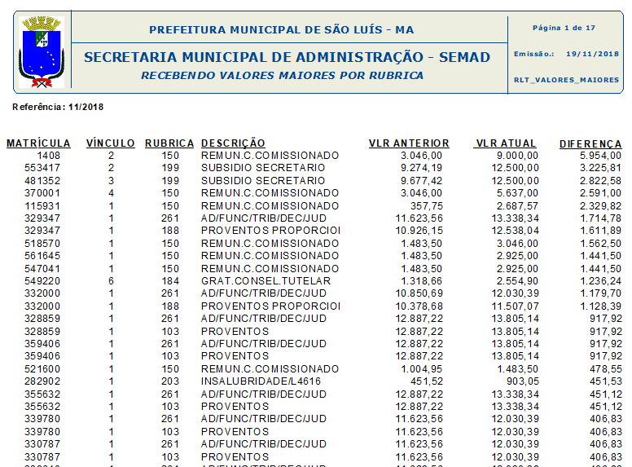
RECEBENDO VALORES MAIORES – POR RUBRICA

Slide 15
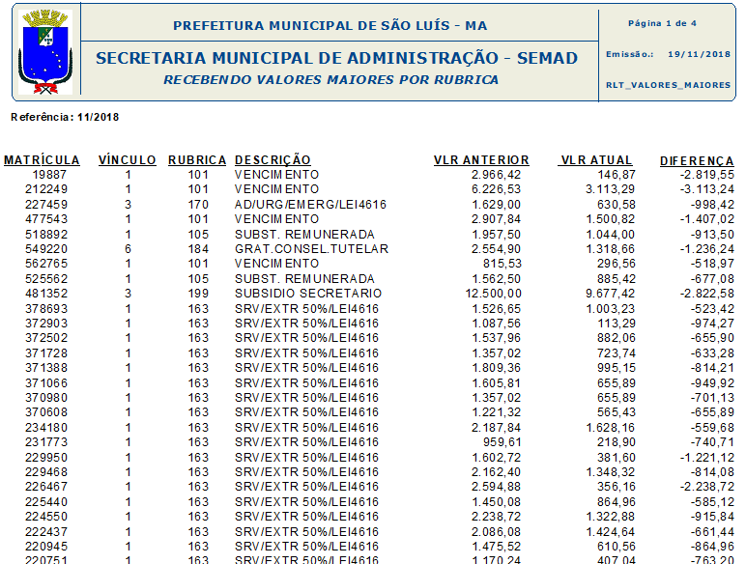
RECEBENDO VALORES MENORES – POR RUBRICA

Slide 16
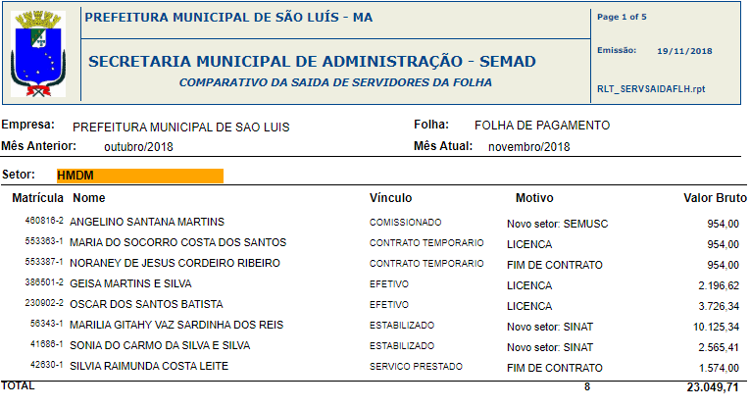
Desligamentos ou aposentadorias

Slide 17
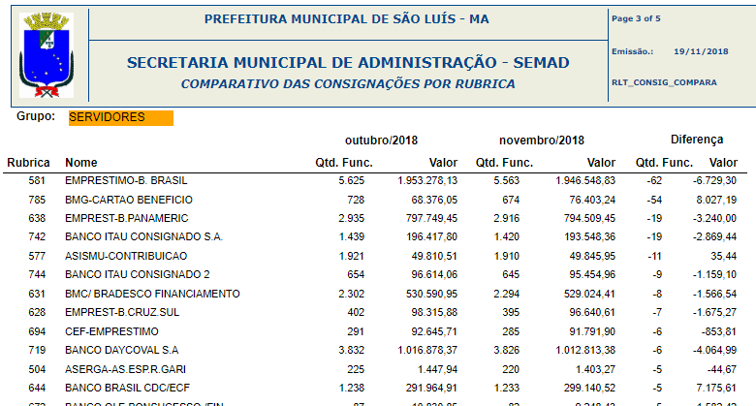
Consignações-Carga

Slide 18
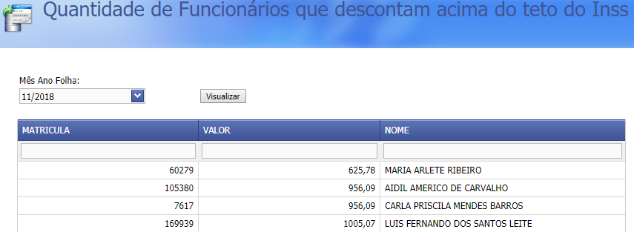
Desconto acima do INSS

Slide 19
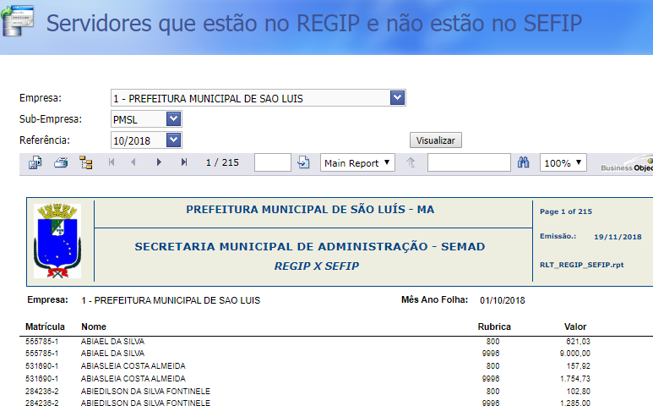
Arquivo SEFIP (GFIP)

Slide 20
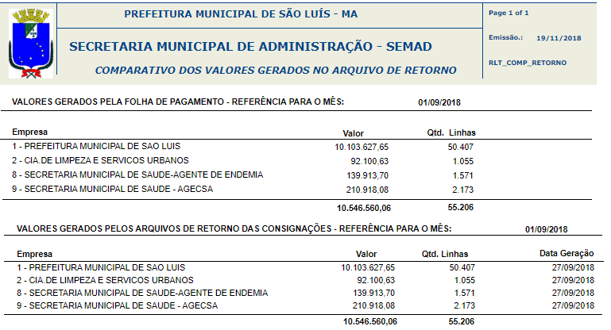
Retorno das Consignações

Slide 21
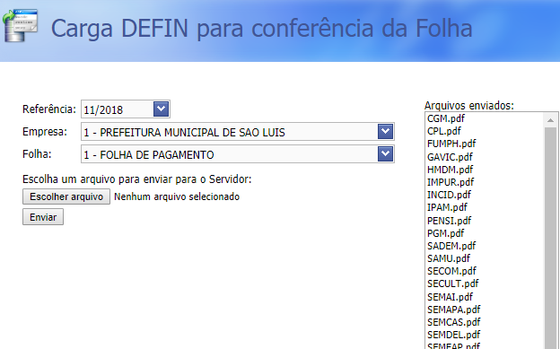
Conferência Eletrônica - upload

Slide 22
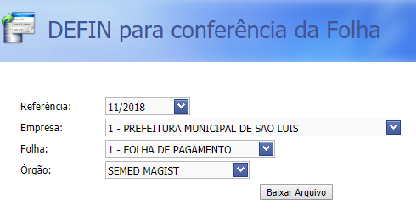
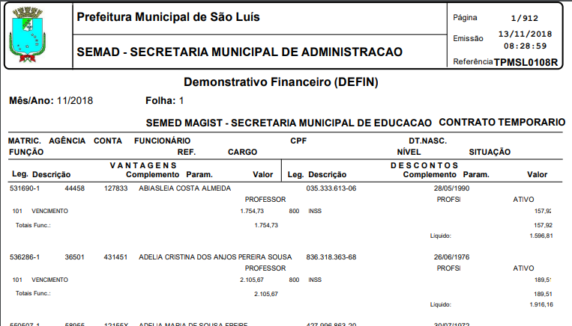
Conferência Eletrônica - download

Slide 23
Sem financeiro por erro em fórmula

Slide 24
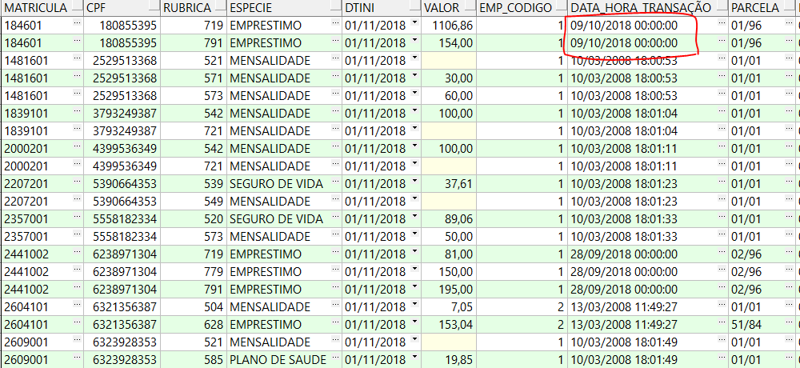
Registros Duplicados de Consignação
Novo Relatório

Slide 25
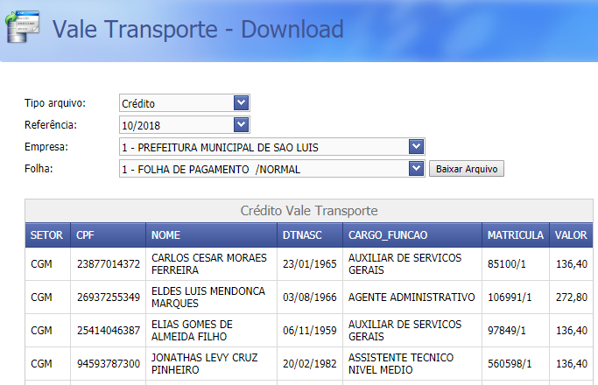
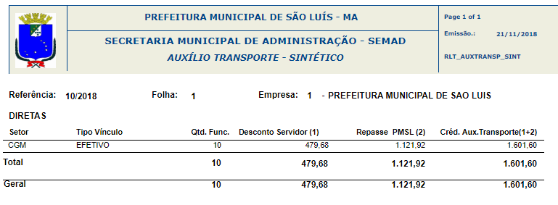
Vale transporte
Novo Relatório
Total por Órgão

Slide 26
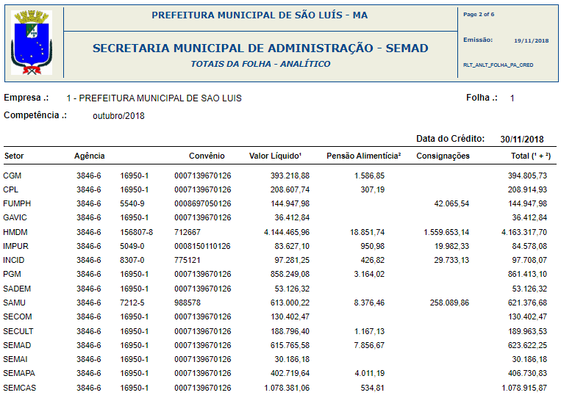

Slide 27
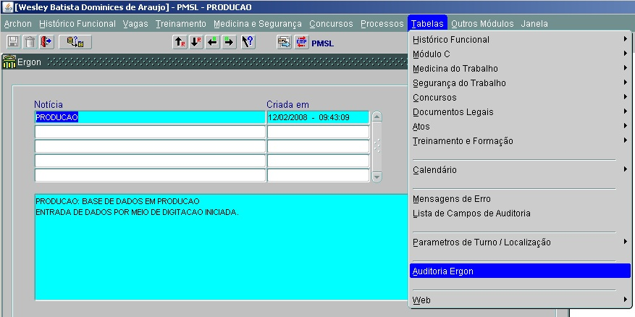
Auditoria do ERGON

Slide 28
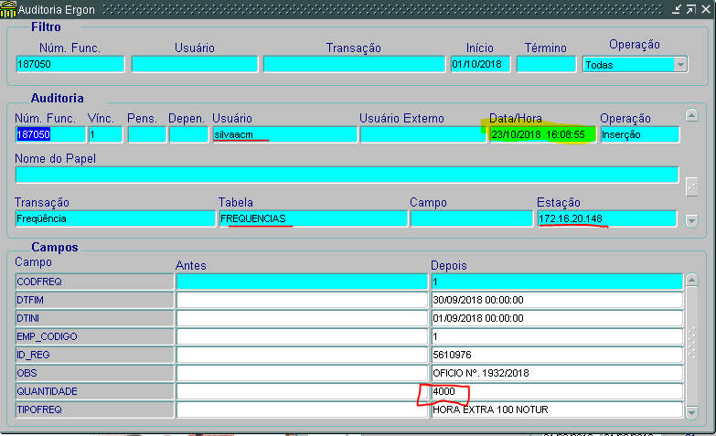
Auditoria do ERGON

Slide 29
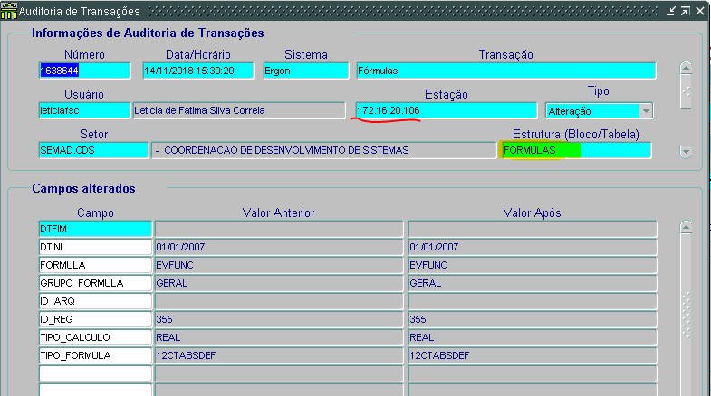
Auditoria de Transações

Slide 30
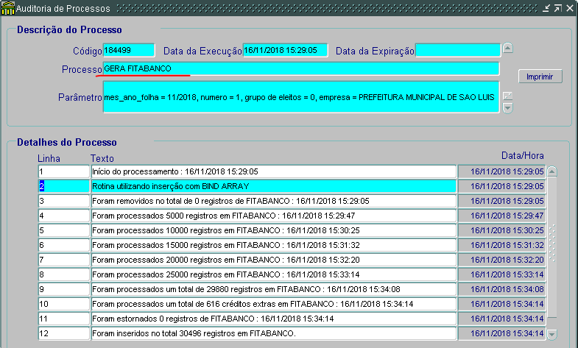
Auditoria de Processos

Slide 31
Obrigado!
Wesley Dominices
Superintendente de Informática – SIN/SEMAD
Prefeitura Municipal de São Luís
wesleydominices@saoluis.ma.gov.br
(98) 3212-3699
Mittyz Rodrigues
Secretária de Administração - SEMAD
Prefeitura Municipal de São Luís
mittyz@saoluis.ma.gov.br
(98) 3212-8046

